Slide 1
BigPing
Телеграмм бот
Генератор контента для НКО
Участники команды:
Авербух Семён, Монёв Кирилл
BigPing

Slide 2
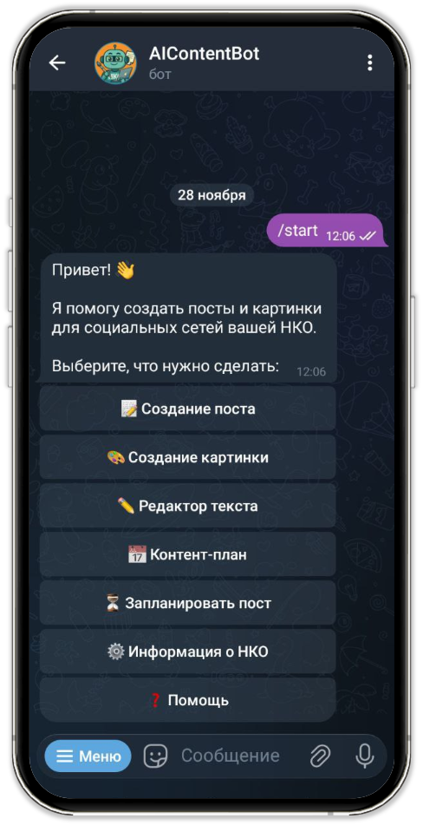
Меню
В главном меню есть только самые важные кнопки, которые помогают перейти к любому функционалу
Администратору также доступна команда /admin

Slide 3
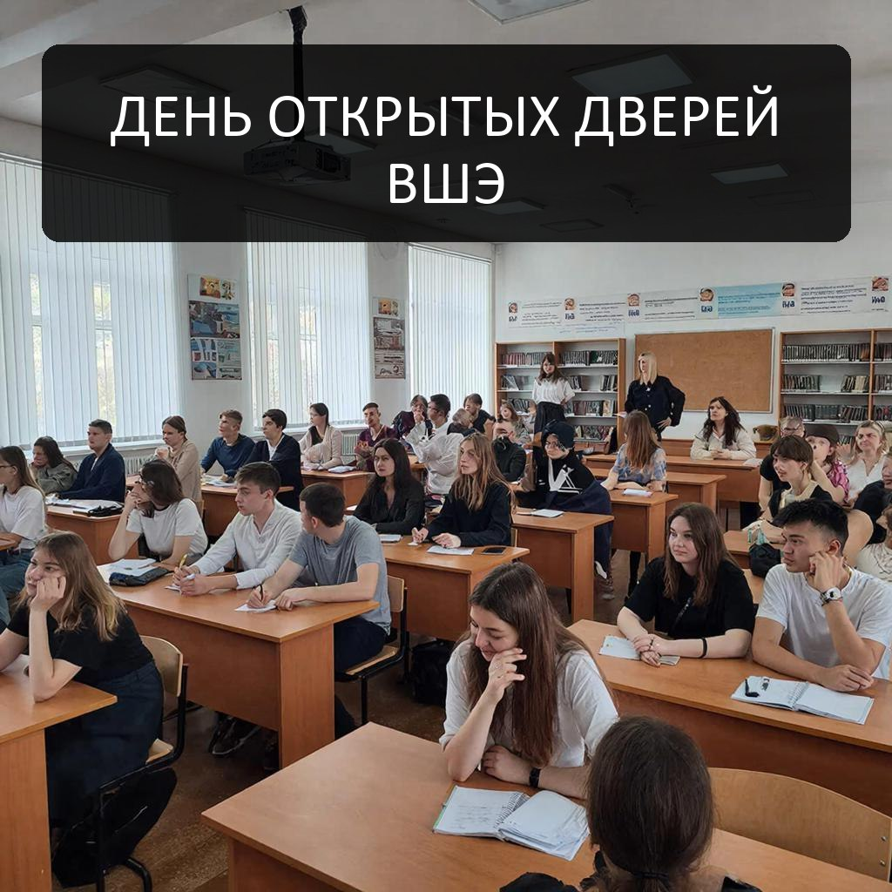
Генерация постов
Свободный текст
📢 Загляни за кулисы высшего образования!
Скоро состоится День открытых дверей НИУ ВШЭ в Нижнем Новгороде — это шанс узнать всё изнутри об обучении в Высшей школе экономики 😎
📍 Когда: 14 декабря, с 12:00 до 16:00
📍 Где: Кампус НИУ ВШЭ по адресу: ул. Большая Печёрская, 25.
На встрече тебя ждут:
✔️ Презентации образовательных программ и учебных траекторий
✔️ Консультации по поступлению и созданию сильного портфолио
✔️ Возможность пообщаться со студентами и задать интересующие вопросы
✔️ Узнать больше про международные стажировки и обмены
✔️ Понять, как устроена студенческая жизнь и проживание на кампусе 🏫
Это твой шанс лично познакомиться с будущими университетскими друзьями и преподавателями, которые помогут тебе раскрыть свой потенциал!
💡 Присоединяйся и сделай первый шаг навстречу своему будущему вместе с нами!
#ВысшаяШколаЭкономики #НижнийНовгород #Образование #Поступление

Slide 4
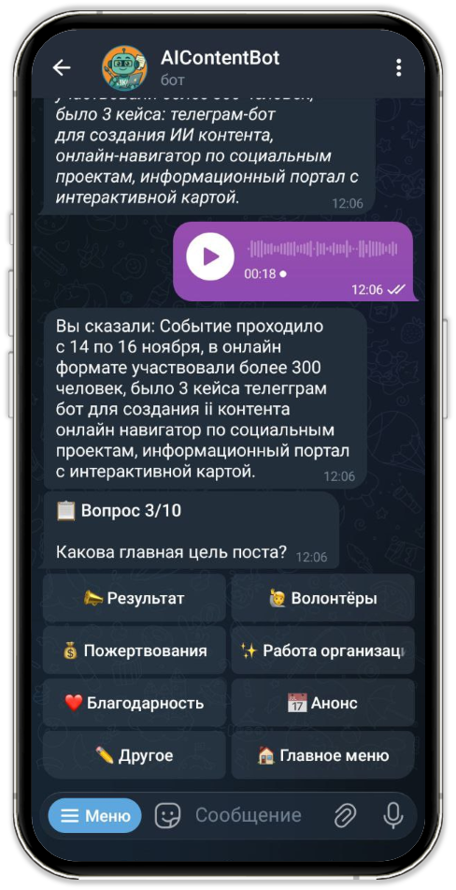
Генерация постов
Структурированная форма
Бот задает 10 вопросов, отвечать можно кнопками
О каком событии пост?
Опишите событие подробнее
Главная цель поста
Дата и время события
Место проведения
Площадка публикации
Целевая аудитория
Стиль текста
Объём текста
Дополнительная информация

Slide 5
Генерация постов
По примеру
Результат:
Привет, друзья! 🤗
Сегодня хотим поделиться важной новостью – у нас появились уникальные возможности для тех, кто мечтает о работе в мире передовых научных исследований и инновационных проектов!
🔥 В поисках талантливых физиков-ядерщиков для участия в наших амбициозных проектах по развитию атомной энергетики и науки. Мы предлагаем не просто работу – а возможность стать частью истории создания новых технологий будущего!
Если тебя привлекают сложные задачи, увлекательные эксперименты и перспективы развития в одной из самых высокотехнологичных отраслей России, присоединяйся к нам прямо сейчас! 🚀
Оставь заявку или отправь своё резюме на specialvacancies@rosatom.ru 📧
#Росатом #ФизикиЯдерщики #Инновации #АтомнаяЭнергетика
Привет, друзья! 🤗
Делимся с вами секретной информацией, где найти работу мечты. Она ждёт вас именно здесь 🤫
Ищем в команды классных специалистов, чтобы вместе покорять новые вершины. Если ты хочешь узнать, какие вакансии открыты в нашей Компании, почему у нас лучший кофе и самые интересные проекты, то забегай сюда (https://nn.hh.ru/employer/3707941) и оставляй отклик! 😇
Или сразу присылай своё резюме на почту resume@ctdl.ru 📨
#ЦИТАДЕЛЬ
#ЦТДЛ
#Вакансии
#Работа

Slide 6

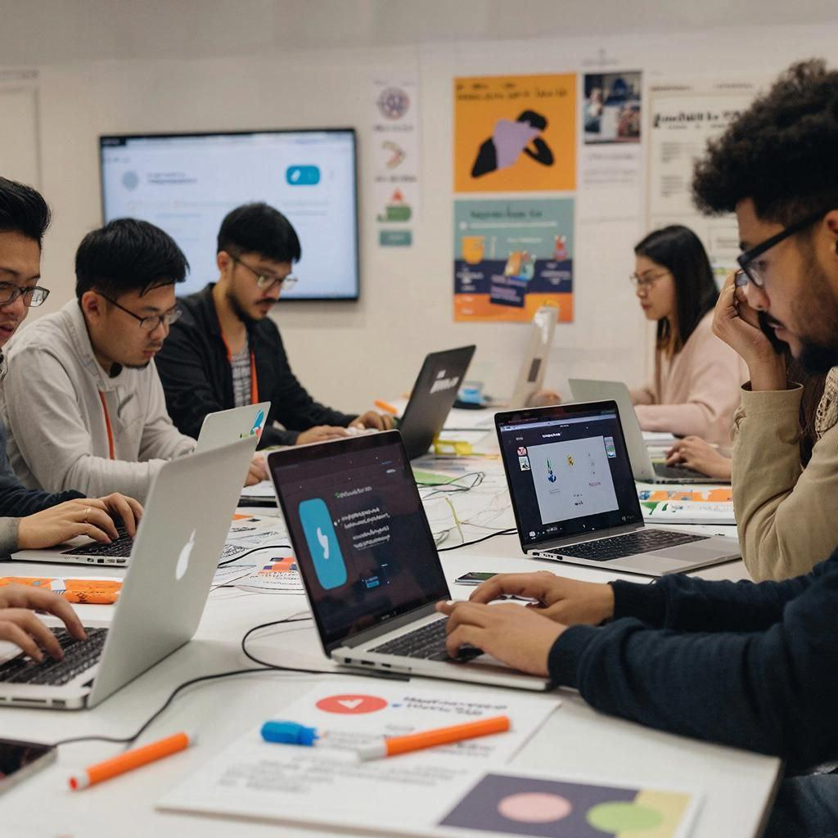
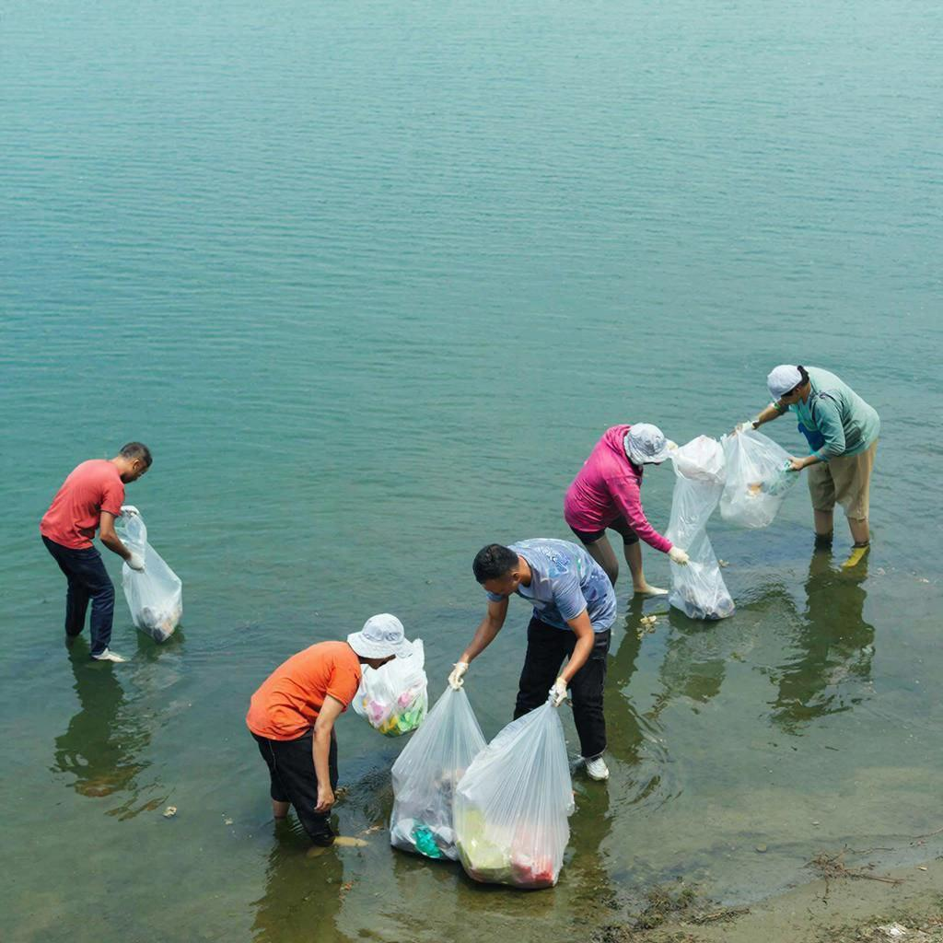
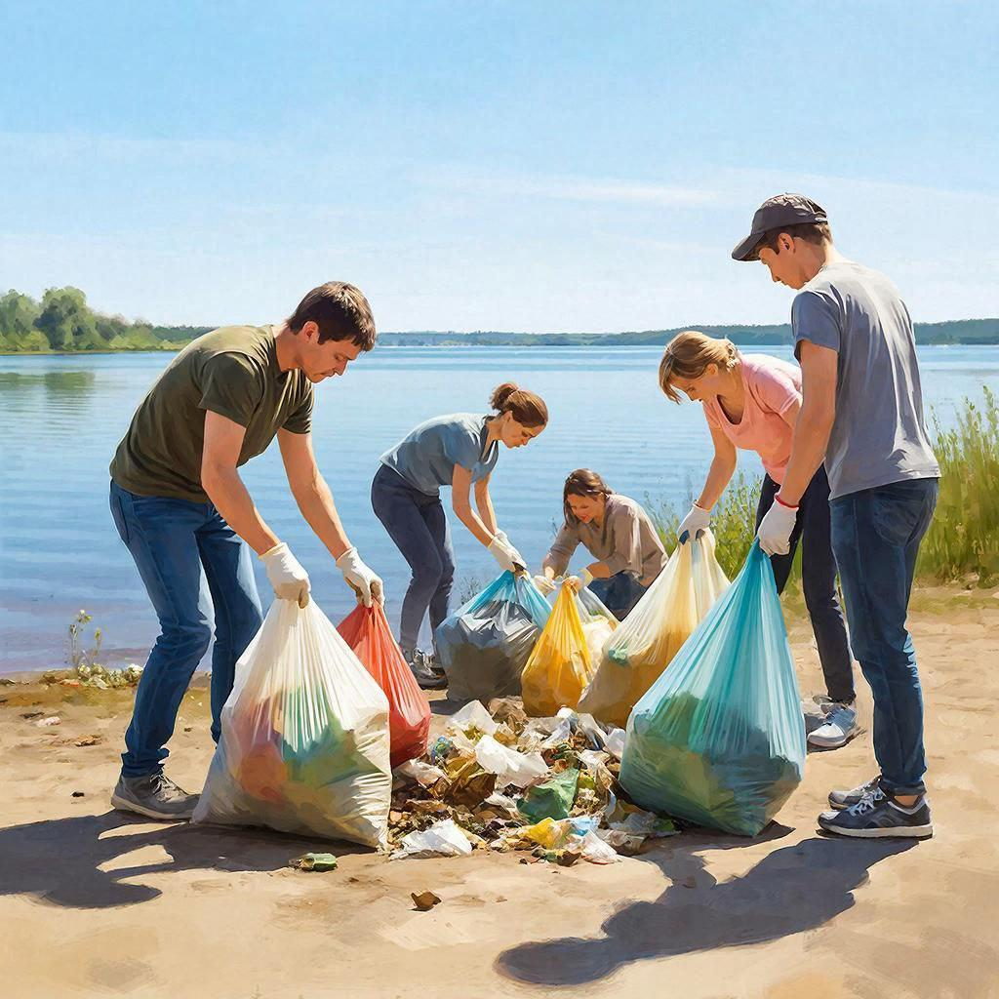
Генерация изображений
Генерация изображений представлена тремя вариантами:
Генерация по голосовому или текстовому описанию
Редактирование изображения
Генерация по примеру

Slide 7
Генерация изображений
Добавление надписи
Бот позволяет написать на готовом изображении произвольный текст с выбором шрифта, фона, расположения
Это удобно, например, для контактов или заголовков

Slide 8


Генерация изображений
Добавление логотипа

Slide 9
Редактирование текста
🔍 Найденные ошибки:
1. [КАТЕГОРИЯ: ОРФОГРАФИЯ] «екологическую» — правильное написание «экологическую». Исправлено для корректности написания слова.
2. [КАТЕГОРИЯ: ОРФОГРАФИЯ] «енергетики» — правильное написание «энергетики». Исправлено для правильного написания слова.
3. [КАТЕГОРИЯ: ГРАММАТИКА] «добится значительных результатов» — правильно «достигнуть значительных результатов». Исправлено для согласования времен и правильной формы глагола.
💡 Рекомендации по улучшению:
- [РЕКОМЕНДАЦИЯ 1] Добавить эмоциональную составляющую, чтобы привлечь больше внимания читателей: «Станьте частью важного шага к чистому будущему!»
- [РЕКОМЕНДАЦИЯ 2] Указать конкретный результат, которого планируют добиться: «Благодаря нашим усилиям, уже через год удастся сократить выбросы на 20%!»

Slide 10
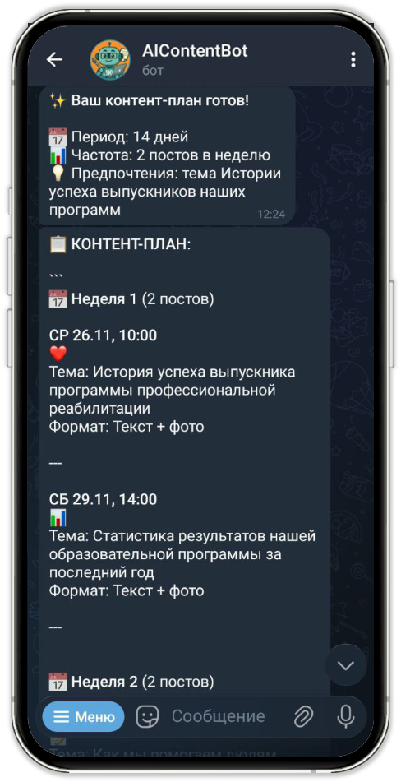
Контент план
Генерация контент плана на заданный период с установленной частотой и выбранной темой

Slide 11
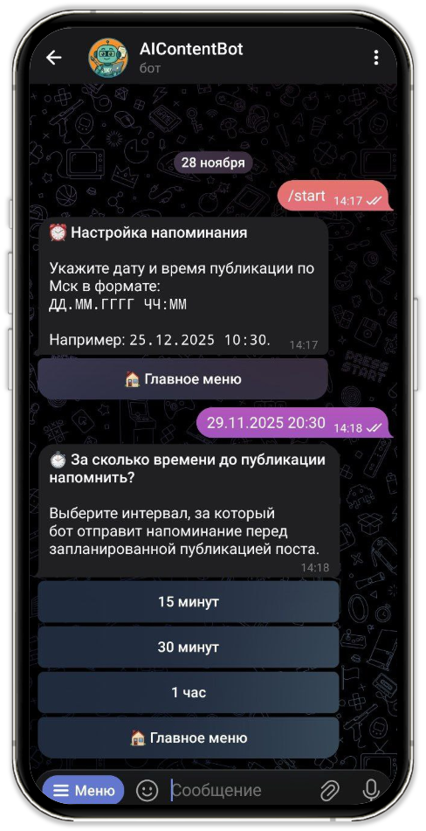
Напоминания
Автоматические напоминания о предстоящем посте
Гибкий выбор времени уведомления
Поддержка текста и изображений
Отправка напоминания в виде готового поста

Slide 12

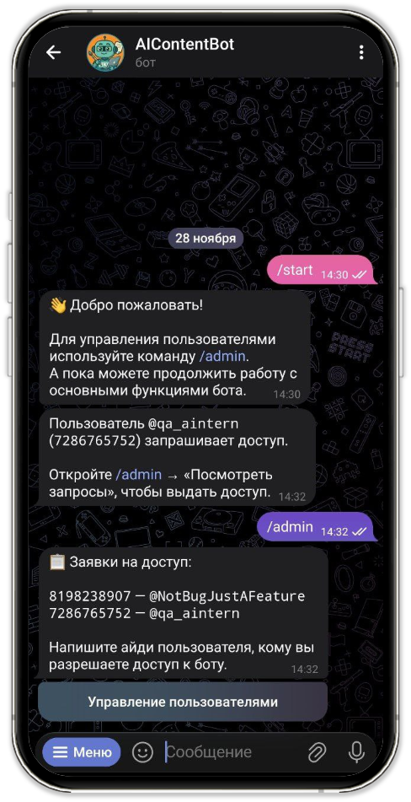
Система доступа
Бот использует систему белого списка с единственным администратором, который управляет доступом пользователей.
Администратор может:
активировать пользователей
блокировать пользователей

Slide 13
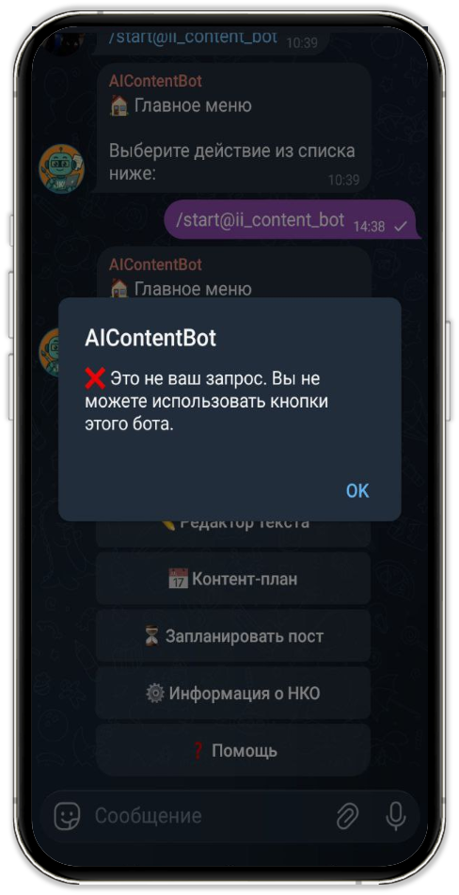
Групповой чат
Бота можно интегрировать в групповой чат
Есть 1 инициатор, который взаимодействует с ботом
Инициаторство может пропасть, если пользователь бездействует или перешел в главное меню
Лишние сообщения или нажатия игнорируются ботом, информируя пользователя о том, что инициатором является другой человек

Slide 14
Используемый стек
Python
Redis
Docker
aiogram
PostgreSQL
GigaChat
APScheduler
alembic
Salute

Slide 15
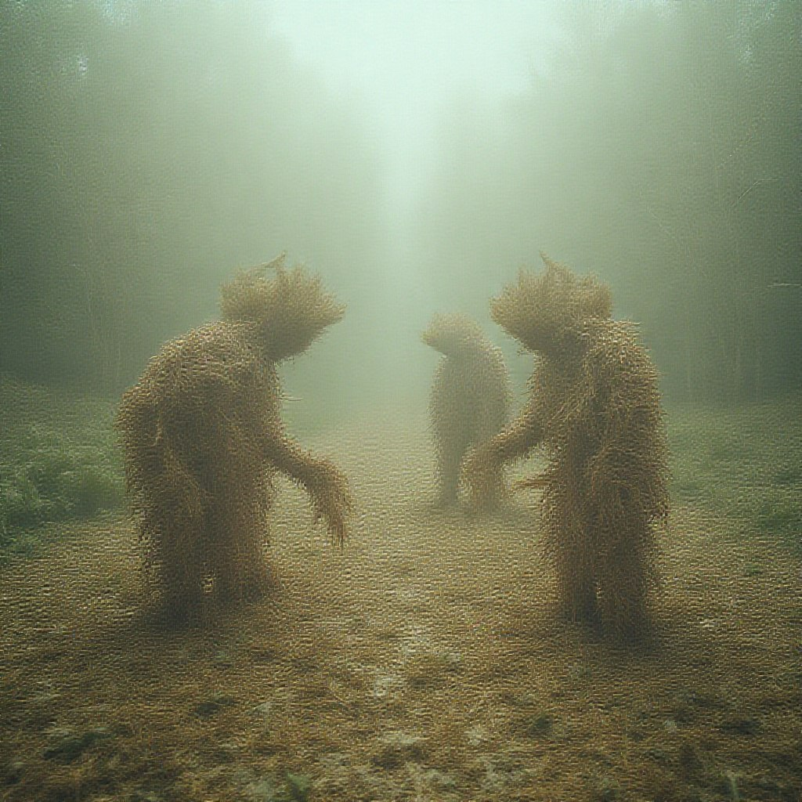
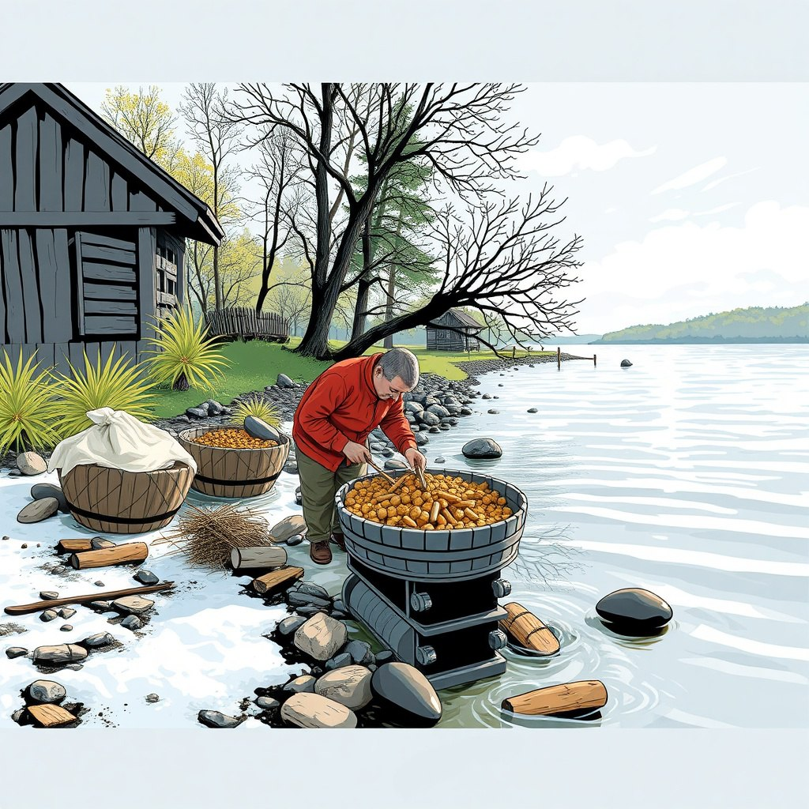
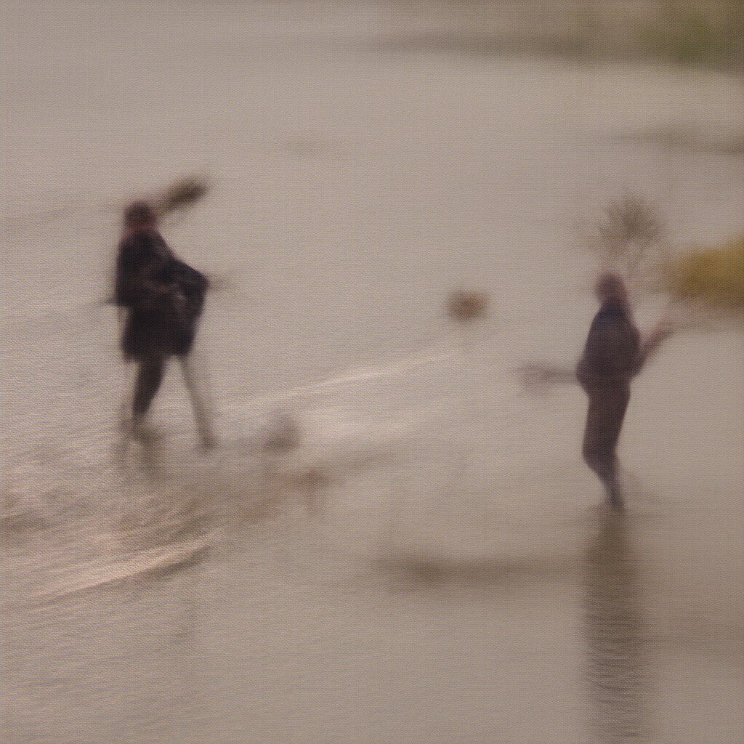
Модели
GigaChat 2 Max
Salute
Генерация
1 млн. токенов - 2 тыс. ₽
Распознавание речи
1 тыс. минут - 1.2 тыс. ₽
Stable Diffusion
SeedDream
Imagen-4

Slide 16
BigPing
Спасибо за внимание!

